Slide 1





সবাই কে
আন্তরিক শুভেচ্ছা

Slide 2

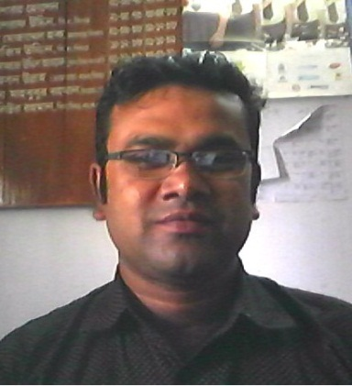
পরিচিতি
শ্রেণিঃ দশম
বিষয়ঃ গণিত
আজকের পাঠঃ সেট
সময়ঃ ৫০ মিনিট
তারিখঃ ২৭\০১\ ২০১৪
মদন মোহন গাইন
সহকারী শিক্ষক (কম্পিঊটার )
বেলফুলিয়া ইসলামিয়া ঊচ্চ বিদ্যালয়
রূপসা, খুলনা।
মোবাইল নং-০১৭২১-৭৫৮১৯৭
mohongain77@yahoo.com

Slide 3
শিখন ফল
সেট কি তা বলতে পারবে।
সেটের প্রতীক দেখাতে পারবে।
সেটের শ্রেণি বিভাগ করতে পারবে।
সেট ব্যবহার করে বিভিন্ন সমস্যা সমাধান করতে পারবে।

Slide 4

ডিনার সামগ্রী

Slide 5
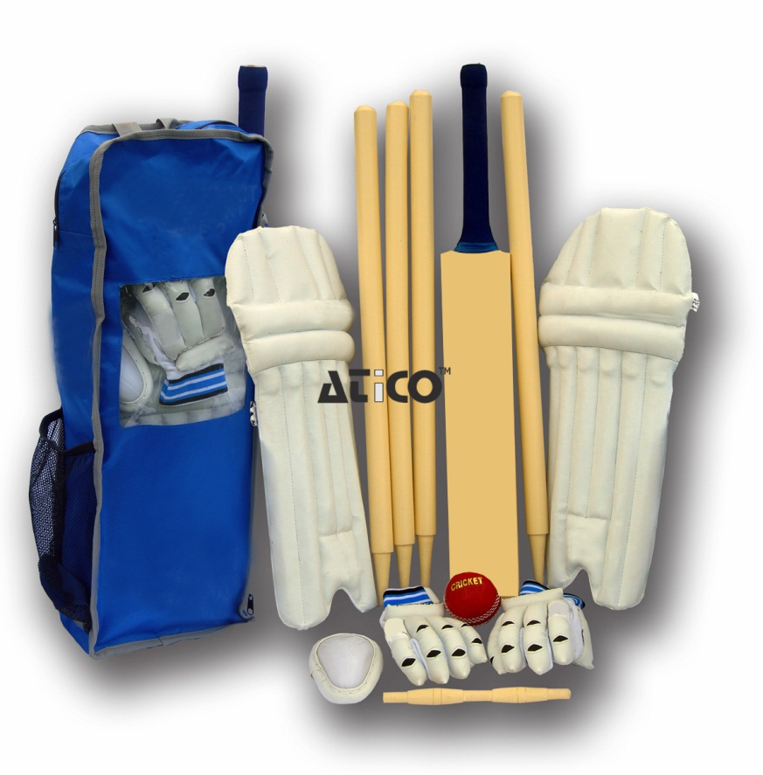
ক্রিকেট সামগ্রী

Slide 6
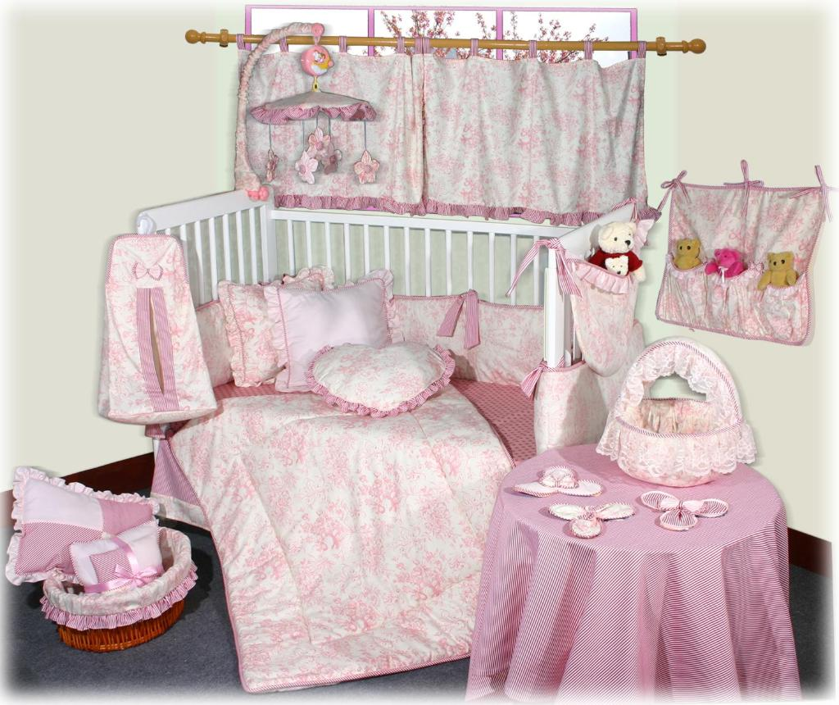
বেবি সামগ্রী

Slide 7
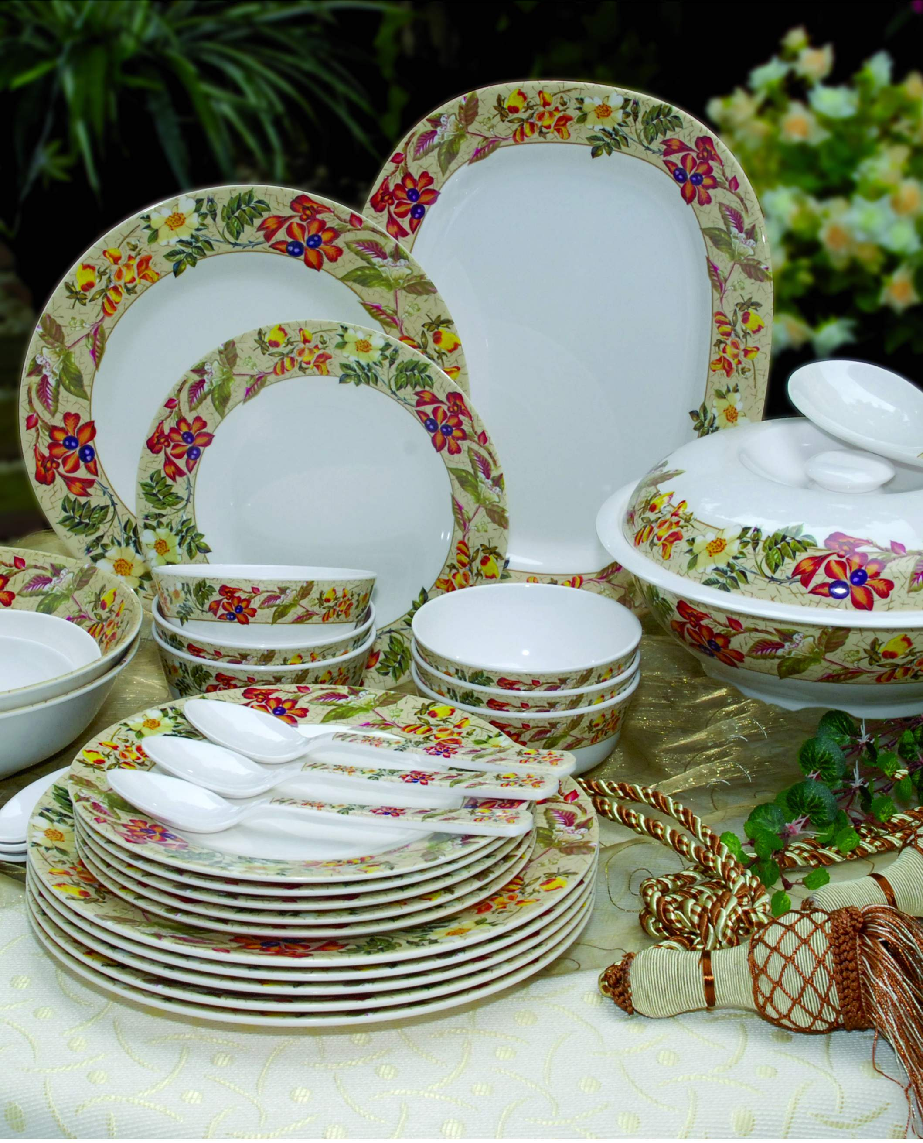
ডিনার সামগ্রী

Slide 8





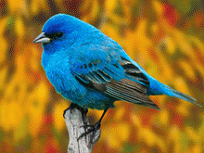

এগুলোকে একত্রে কি বলে ?
সেট
বাস্তব জগৎ বা চিন্তা জগতের বস্তুর যেকোনো সুনির্ধারিত সংগ্রহকে
সেট বলে।

Slide 9
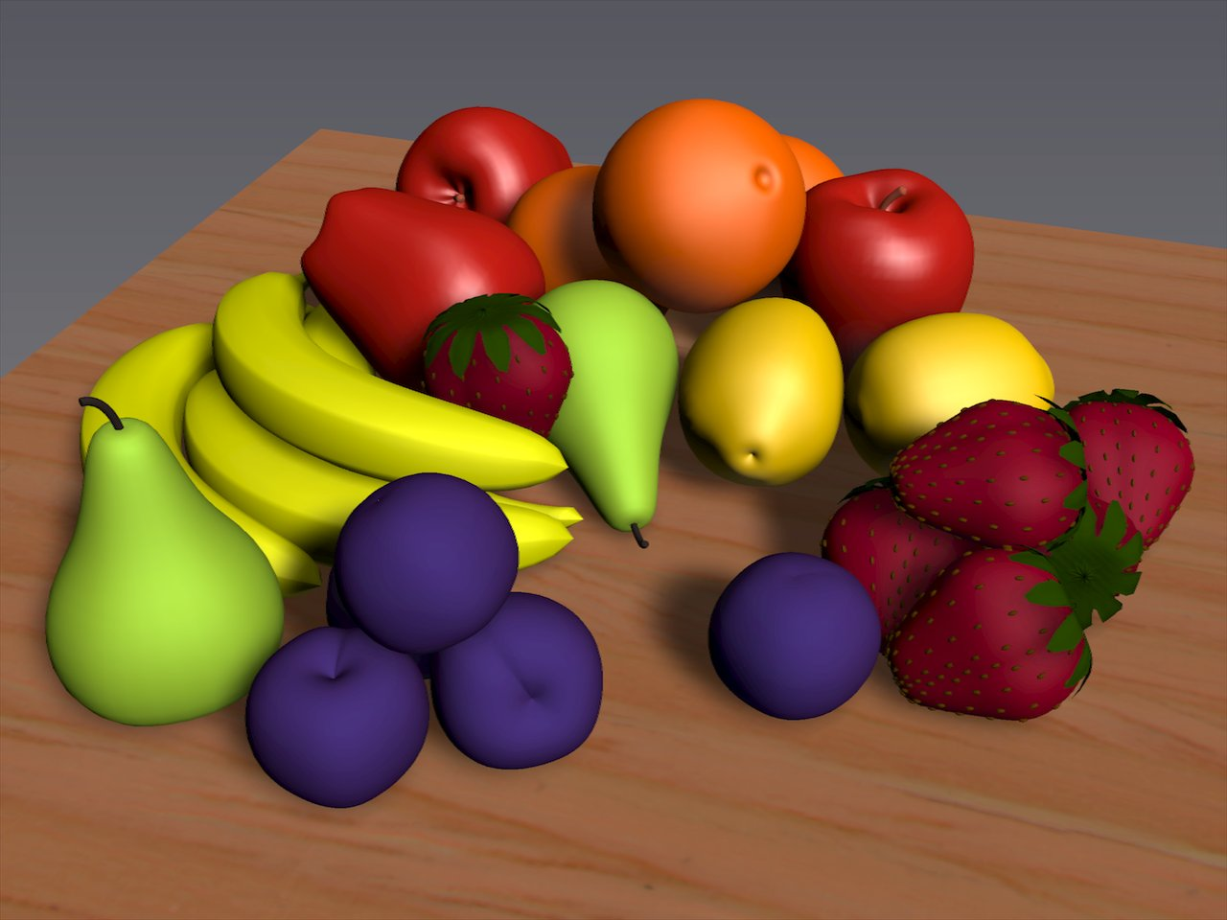
আজকের পাঠ
সেট

Slide 10





সেটের প্রতীক
{}
সেট
এফসাইলন
$$∪$$
ঊপসেট
U
সেটের সংযোগ
$$∩$$
সেটের ছেদ
$$∅$$
ফাঁকা সেট
$$=$$
সেটের সমতা

Slide 11
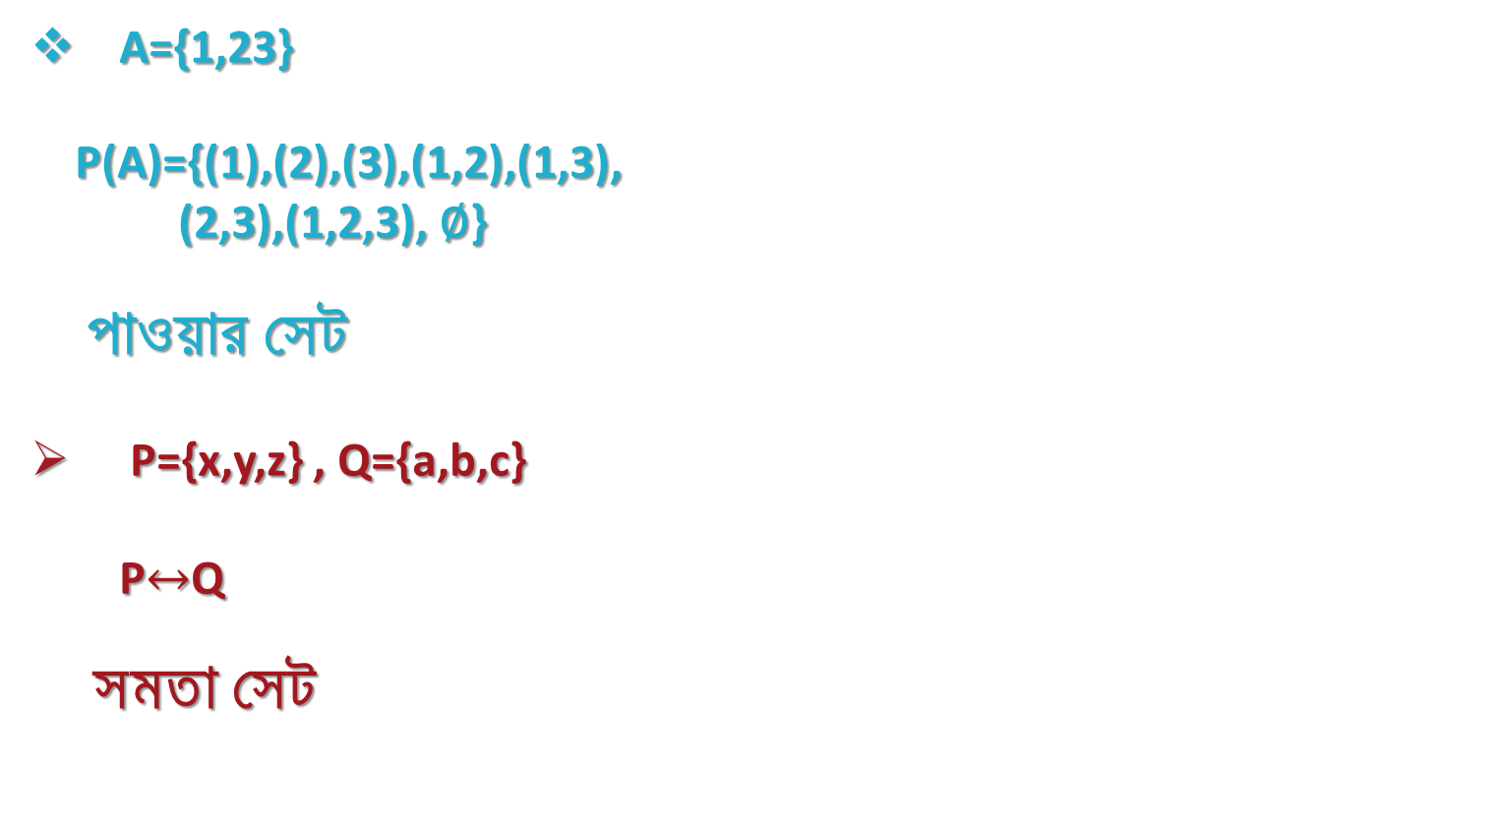
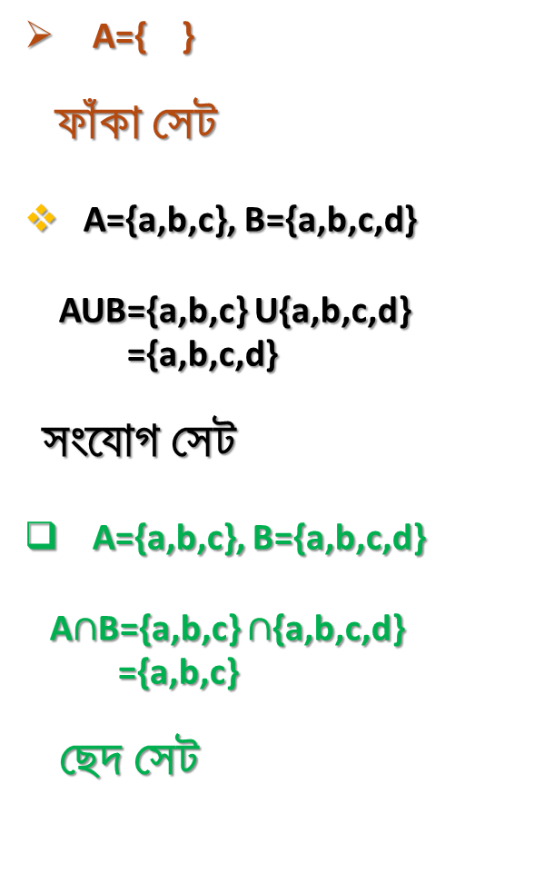
A={ }
ফাঁকা সেট
A={a,b,c}, B={a,b,c,d}
AUB={a,b,c} U{a,b,c,d}
={a,b,c,d}
সংযোগ সেট
A={a,b,c}, B={a,b,c,d}
A$∩$B={a,b,c} $∩${a,b,c,d}
={a,b,c}
ছেদ সেট
A={1,23}
P(A)={(1),(2),(3),(1,2),(1,3), (2,3),(1,2,3), ∅}
পাওয়ার সেট
P={x,y,z} , Q={a,b,c}
P$↔$Q
সমতা সেট

Slide 12

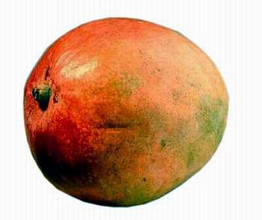
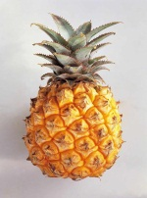










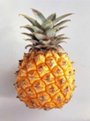

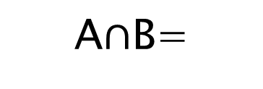
A=
,
,
B=
A$∩$B=
U
=
A={1,2,3} , B={1,2,3,4} A B={1,2,3}
ছেদ সেট ( শুধুমাত্র কমন উপাদান)

Slide 13
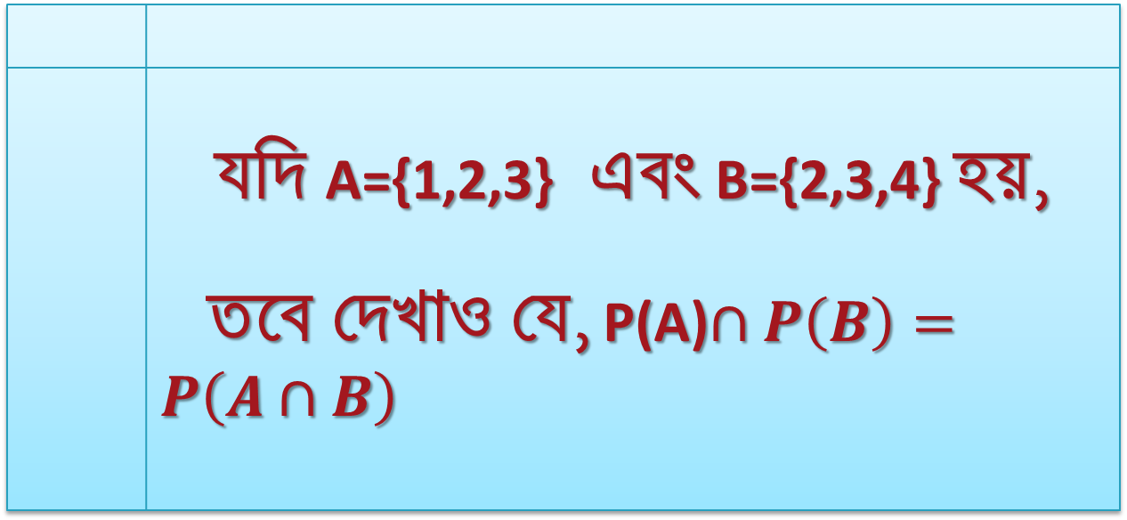
দলীয় কাজ
যদি A={1,2,3} এবং B={2,3,4} হয়,
তবে দেখাও যে, P(A)$∩P\left(B\right)=P\left(A∩B\right)$

Slide 14
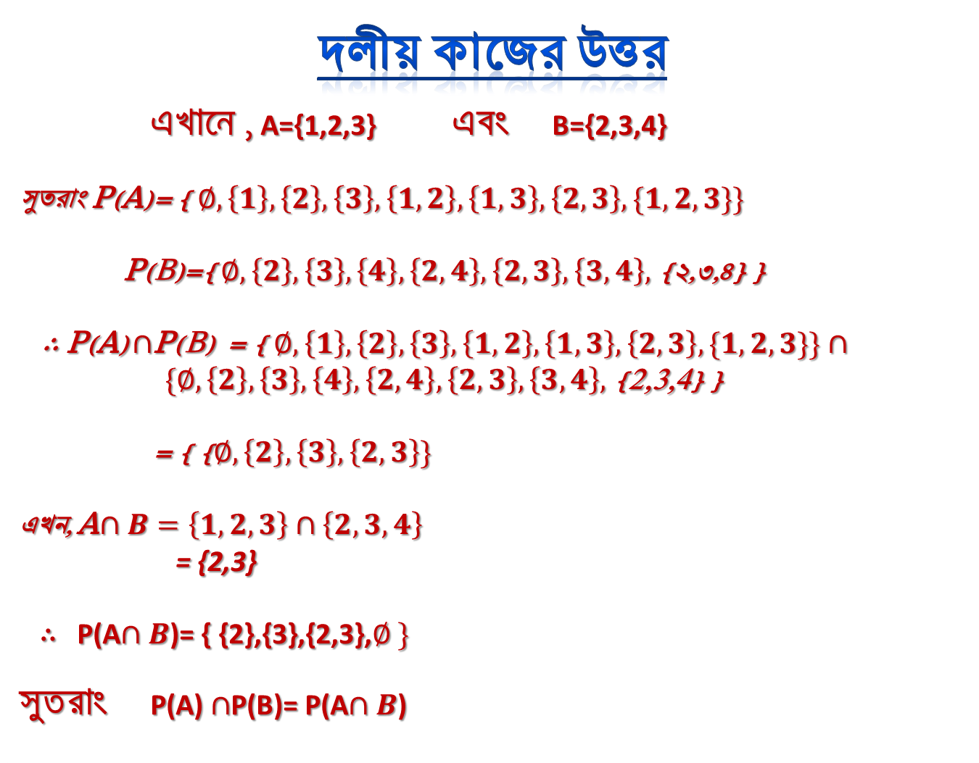
দলীয় কাজের উত্তর
এখানে , A={1,2,3} এবং B={2,3,4}
সুতরাং P(A)= {$∅,\left\{1\right\},\left\{2\right\},\left\{3\right\},\left\{1,2\right\},\left\{1,3\right\},\left\{2,3\right\},\{1,2,3\}\}$
P(B)={ $∅,\left\{2\right\},\left\{3\right\},\left\{4\right\},\left\{2,4\right\},\left\{2,3\right\},\left\{3,4\right\},$ {2,3,4} }
∴ P(A) $∩$P(B) = {$∅,\left\{1\right\},\left\{2\right\},\left\{3\right\},\left\{1,2\right\},\left\{1,3\right\},\left\{2,3\right\},\{1,2,3\}\}$ $∩$ $\{∅,\left\{2\right\},\left\{3\right\},\left\{4\right\},\left\{2,4\right\},\left\{2,3\right\},\left\{3,4\right\},$ {2,3,4} }
= { {$∅,\left\{2\right\},\left\{3\right\},\left\{2,3\right\}\}$
এখন, A$∩B=\left\{1,2,3\right\}∩\left\{2,3,4\right\}$
= {2,3}
∴ P(A$∩B$)= { {2},{3},{2,3},$∅ \}$
সুতরাং P(A) $∩$P(B)= P(A$∩B$)

Slide 15
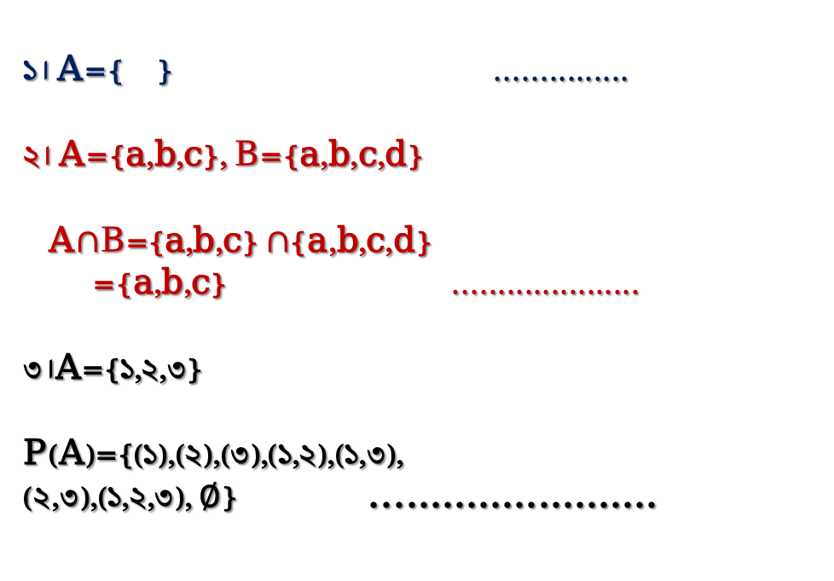
মূল্যায়ণ
ফাঁকা সেট
সমতা সেট
ছেদ সেট
পাওয়ার সেট
১। A={ } ...............
২। A={a,b,c}, B={a,b,c,d}
A$∩$B={a,b,c} $∩${a,b,c,d}
={a,b,c} .....................
৩।A={1,2,3}
P(A)={(1),(2),(3),(1,2),(1,3), (2,3),(1,2,3), ∅} ........................

Slide 16
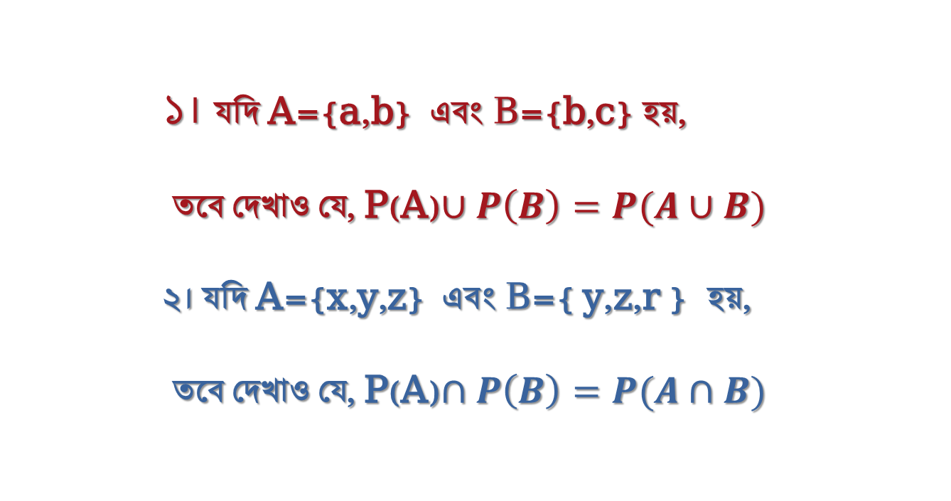
বাড়ীর কাজ
১। যদি A={a,b} এবং B={b,c} হয়,
তবে দেখাও যে, P(A)$∪P\left(B\right)=P(A∪B)$
২। যদি A={x,y,z} এবং B={ y,z,r } হয়,
তবে দেখাও যে, P(A)$∩P\left(B\right)=P(A∩B)$

Slide 17





সবাইকে আন্তরিক
ধন্যবাদ

